Slide 1
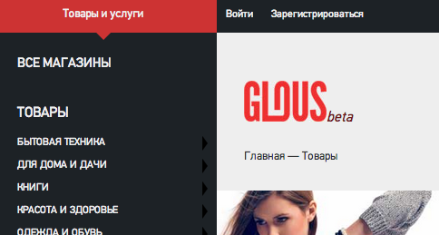

ИНСТРУКЦИЯ
Создание и оформление индивидуального Электронного Магазина (интернет-магазина)
ШАГ 1: Войдите в ваш личный электронный магазин.
Для этого либо, войдя на главную страницу сайта www.glous.ru
нажмите сверху “Войти” и далее выберите “Я продавец”,
после чего введите свой email и пароль и нажмите “подтвердить;
либо в адресной строке браузера напрямую
введите адрес www.glous.ru/provider.php
и далее введите email и пароль.

Slide 2
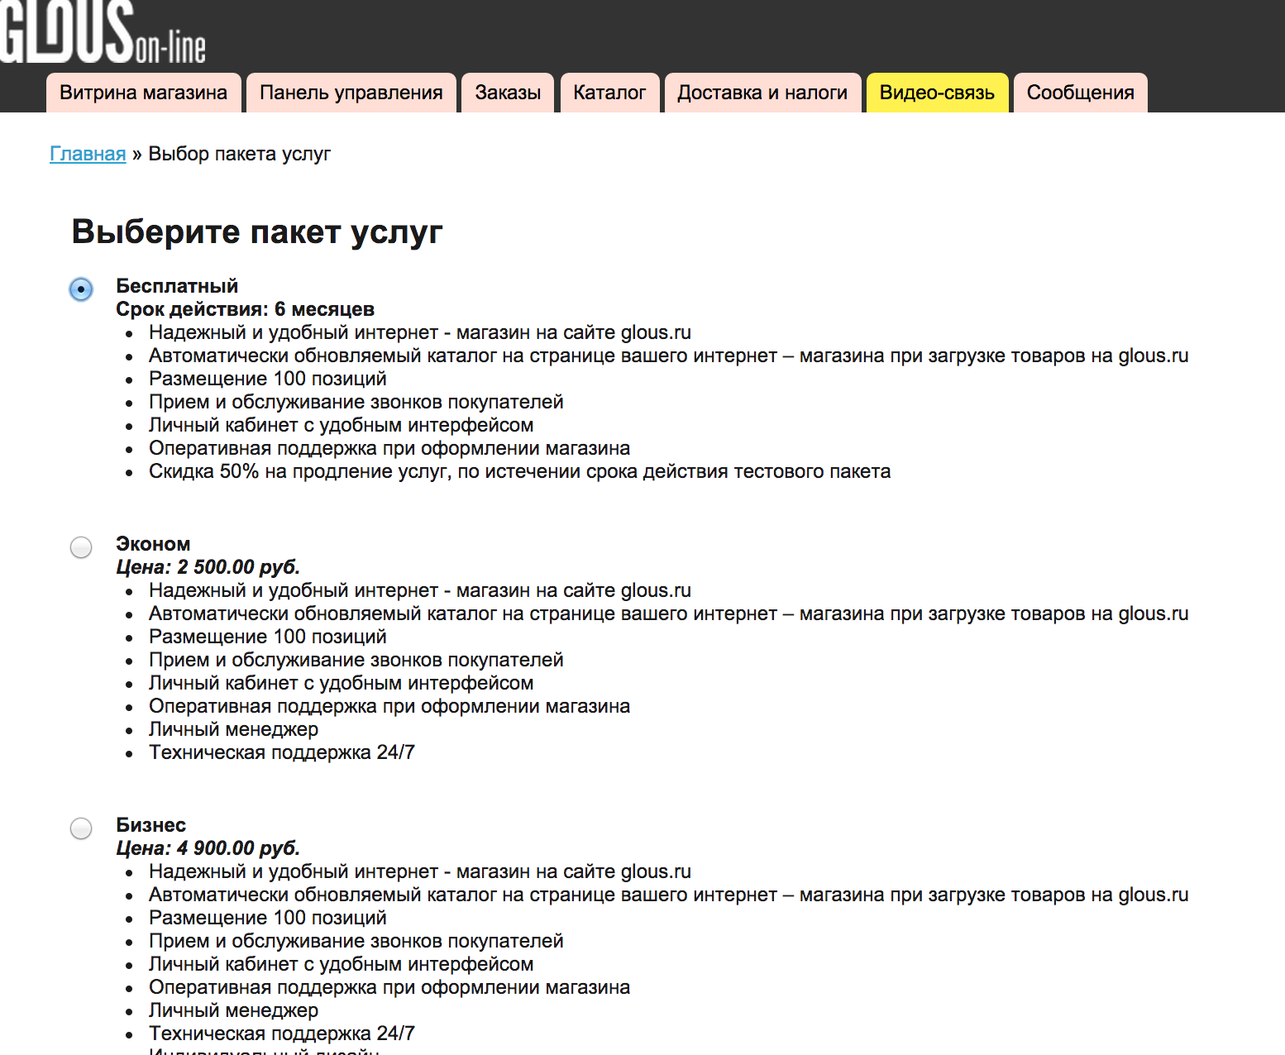
ИНСТРУКЦИЯ
Создание и оформление индивидуального Электронного Магазина (интернет-магазина)
ШАГ 1:
При первом входе в свой интернет-магазин,
Вам будет предложено выбрать пакет услуг,
более подходящий для Вас:
бесплатный, эконом или бизнес.
Мы предлагаем начинать с бесплатного -
его срок действия 6 месяцев.

Slide 3
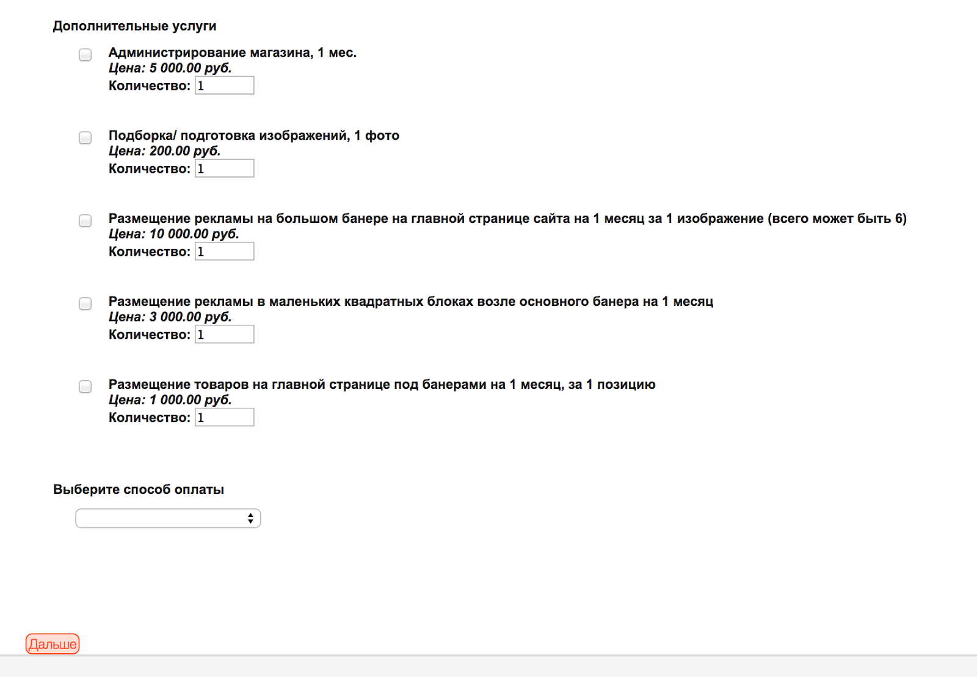
ИНСТРУКЦИЯ
Создание и оформление индивидуального Электронного Магазина (интернет-магазина)
ШАГ 2:
Далее на этой же странице
Вам будет предложено выбрать
дополнительные услуги (если они Вам
потребуются),
выбрать способ оплаты
и нажать “Далее”.

Slide 4
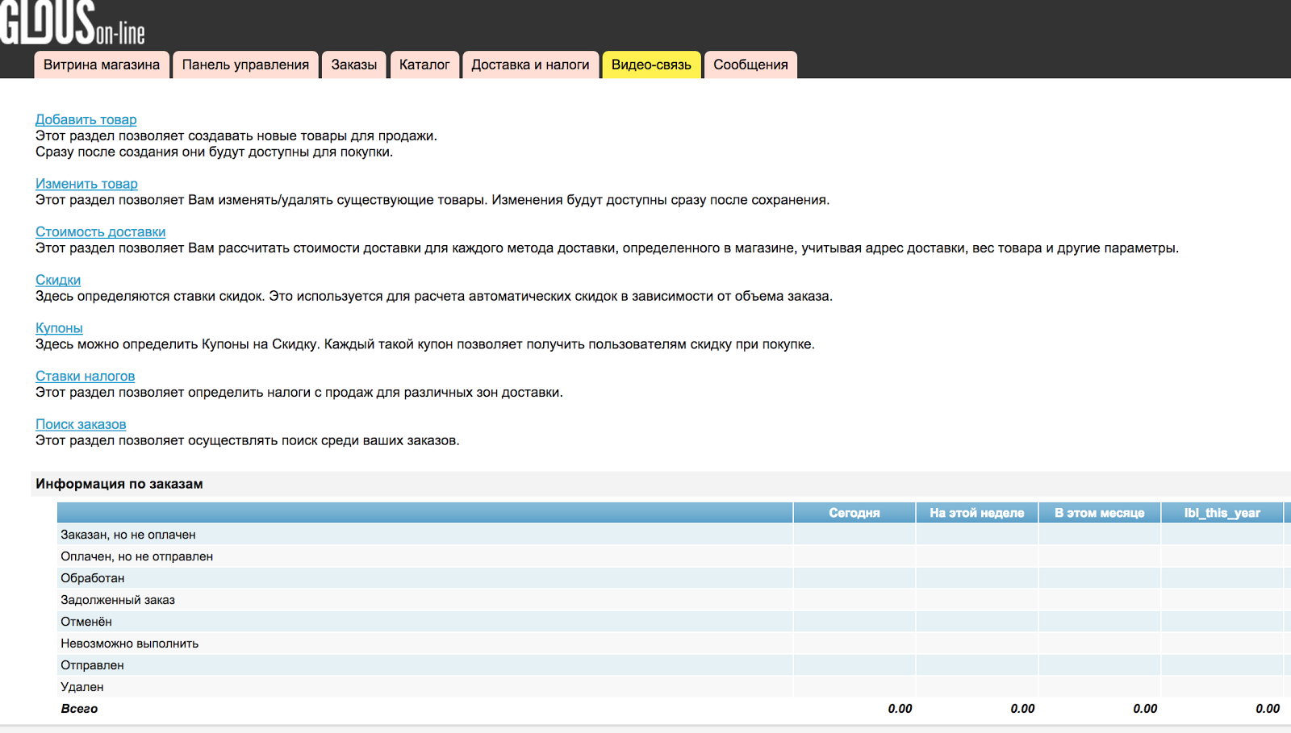
ИНСТРУКЦИЯ
Создание и оформление индивидуального Электронного Магазина (интернет-магазина)
ШАГ 3:
Далее Вы попадаете на страницу, которая
выглядит вот так:
На этой странице Вам будет предложено
создать и оформить свой интернет-магазин.
Итак, Вы вошли впервые, у Вас не создан
магазин, а так же не указаны способы
доставки.
Пока это не будет сделано, программа
не допустит Вас к выставлению товаров на площадке (их просто негде будет выставлять).

Slide 5
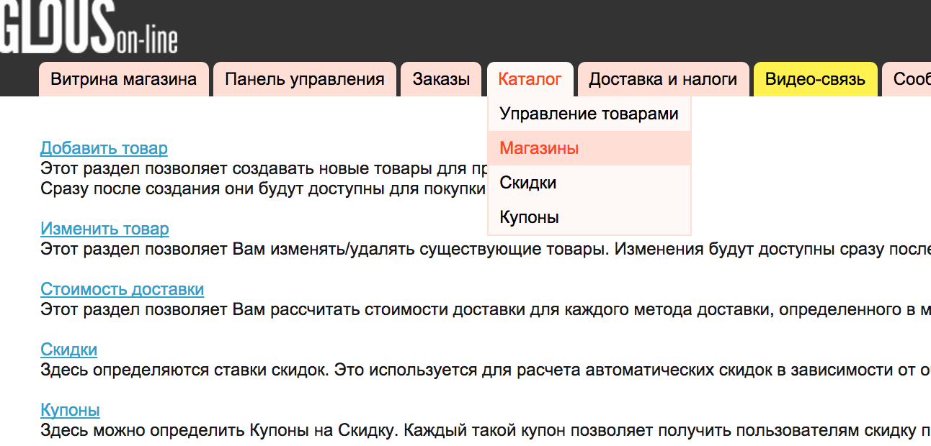
ИНСТРУКЦИЯ
Создание и оформление индивидуального Электронного Магазина (интернет-магазина)
Далее нажимаете кнопку «КАТАЛОГ» и выбираете «МАГАЗИНЫ»

Slide 6
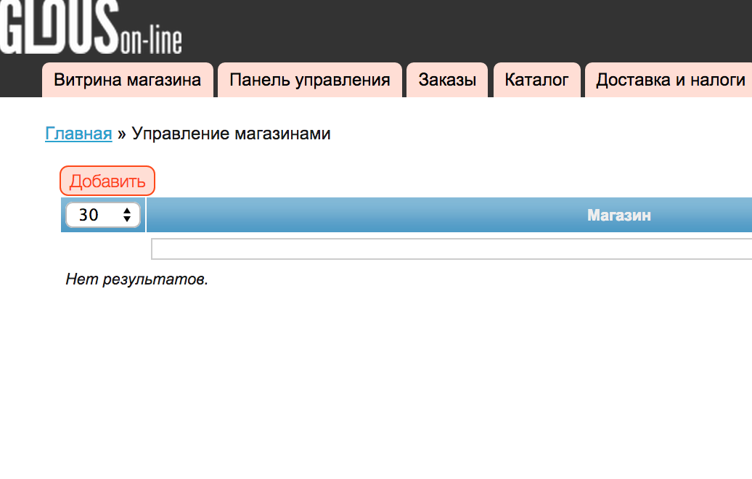
ИНСТРУКЦИЯ
Создание и оформление индивидуального Электронного Магазина (интернет-магазина)
ШАГ 2:
Вы попадаете на страницу, где Вам предлагается
добавить магазин.
Нажмите «ДОБАВИТЬ»
(Если необходимо, все последующие
магазины добавляются аналогично).

Slide 7
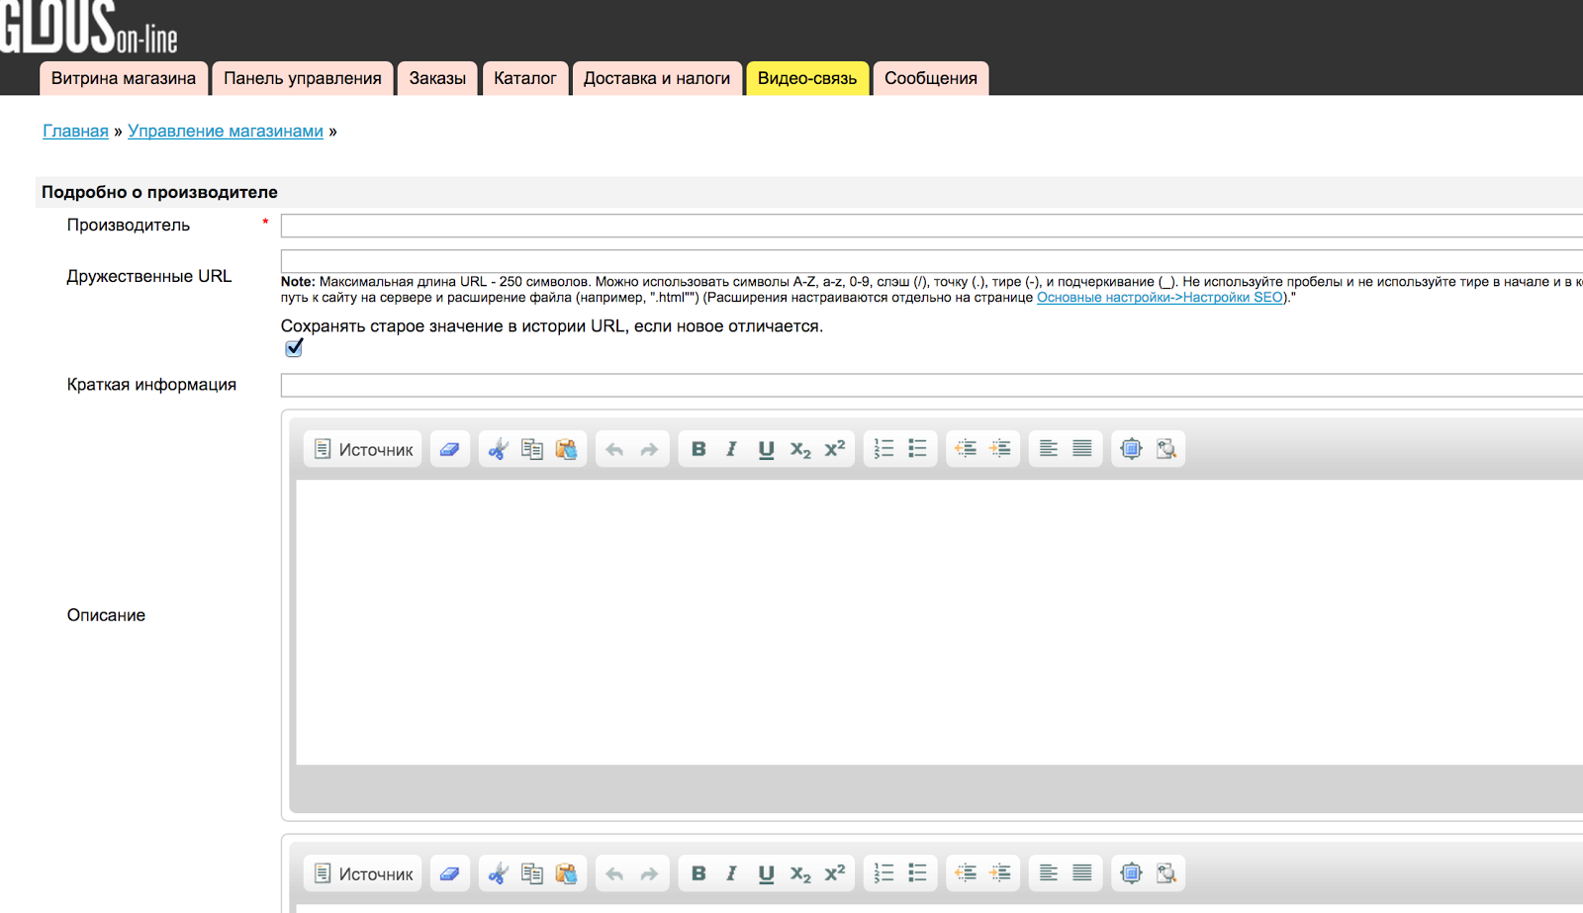
ИНСТРУКЦИЯ
Создание и оформление индивидуального Электронного Магазина (интернет-магазина)
Далее Вы попадете на страницу
создания «витрины» Вашего интернет-магазина.
Необходимо заполнить предложенные
поля (поля отмеченные значком * - являются
обязательными для заполнения).

Slide 8
ИНСТРУКЦИЯ
Создание и оформление индивидуального Электронного Магазина (интернет-магазина)
«Производитель» - название компании или наименование частного лица.
«ДРУЖЕСТВЕННЫЙ URL» - URL — это стандартизированный способ записи адреса ресурса в сети Интернет. (далее по подсказке).
«Описание» - описание сферы деятельности компании.
«Возврат» - прописываются способы, методы и сроки возврата товара (онулирование услуги).
«Адрес веб-сайта» - если у Вас есть свой сайт, его можно указать в данном поле, чтобы покупатели могли зайти на него и ознакомиться подробнее с Вашей продукцией.
«Телефон» - телефон по которому покупатель может связаться с Вами.

Slide 9
ИНСТРУКЦИЯ
Создание и оформление индивидуального Электронного Магазина (интернет-магазина)
«ТЭГ Title», «Мета ключевые слова», «Мета описание» - сюда вписываются ключевые слова для поиска Вашего товара в Интернете и на площадке.
ПРИМЕР:
Вы торгуете игрушками, тогда вписывайте те слова, которые наиболее часто вписывают в «поисковики» для поиска игрушек (игрушки плюшевые, интернет-магазин игрушек, магазин игрушек и т.д., но не более 250 символов).
«Страна», «Регион», «Город», «Адрес» - адрес местонахождения товара/ магазина (для того, чтобы покупатель мог рассчитать стоимость доставки).

Slide 10
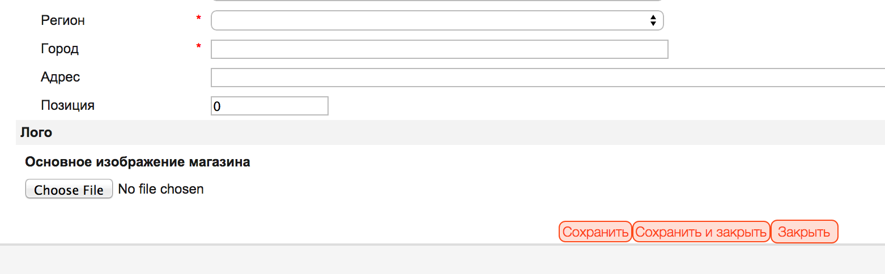
ИНСТРУКЦИЯ
Создание и оформление индивидуального Электронного Магазина (интернет-магазина)
«Лого» - логотип компании или фото продавца (ставится по желанию). Формат JPEG.
Это делается следующим образом.
Нажмите на «Choose file» - появится «Выбор картинки»
Далее выберите фотографию на компьютере и нажмите «Применить» напротив выбранной фотографии.
Фото автоматически загрузится. Затем нажмите “Сохранить”.

Slide 11
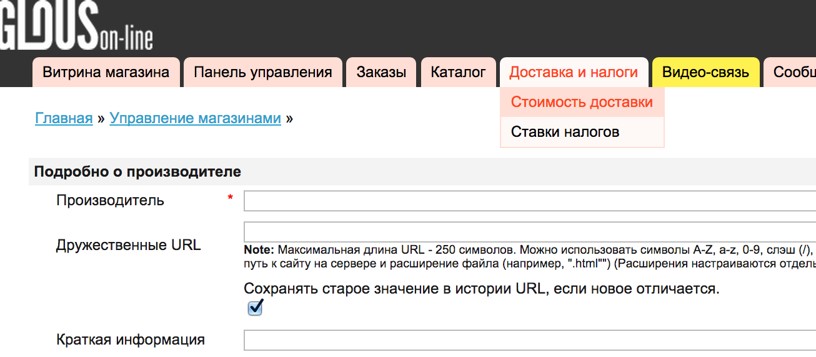
ИНСТРУКЦИЯ
Создание и оформление индивидуального Электронного Магазина (интернет-магазина)
ШАГ 3:
Далее Вам необходимо еще добавить способ доставки товара до покупателя. Это обязательное условие.
Для этого Вам необходимо в верхней части экрана выбрать и нажать: «ДОСТАВКА И НАЛОГИ», далее «СТОИМОСТЬ ДОСТАВКИ».

Slide 12
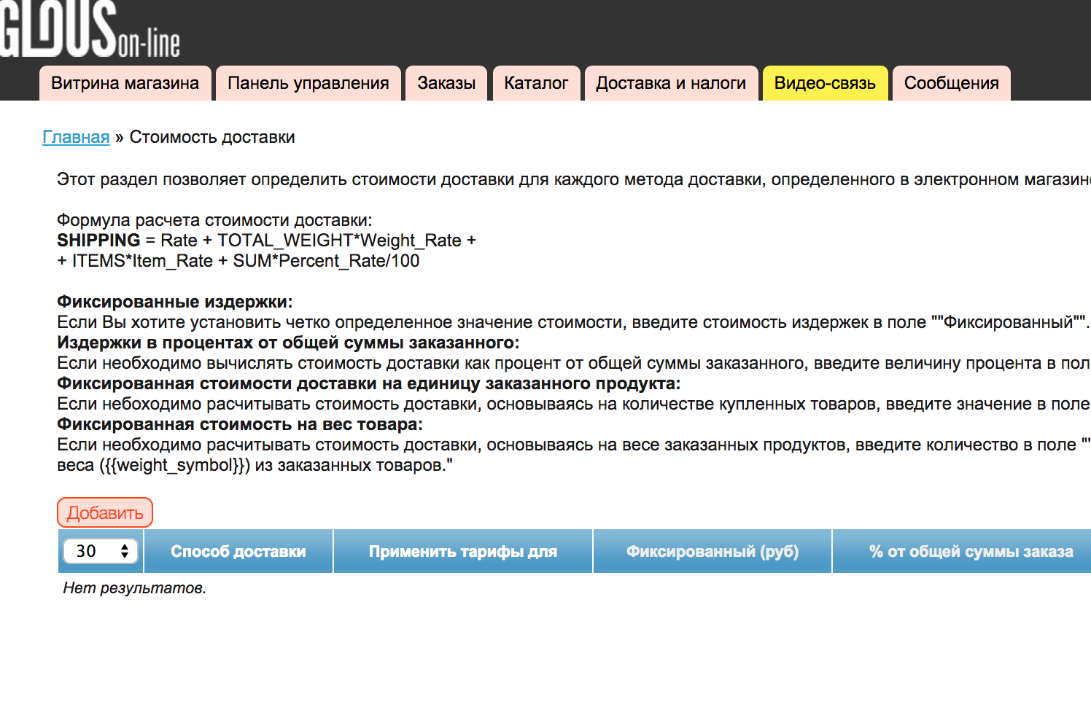
ИНСТРУКЦИЯ
Создание и оформление индивидуального Электронного Магазина (интернет-магазина)
Далее Вам необходимо добавить
способы доставки, которые
подходят Вам.

Slide 13
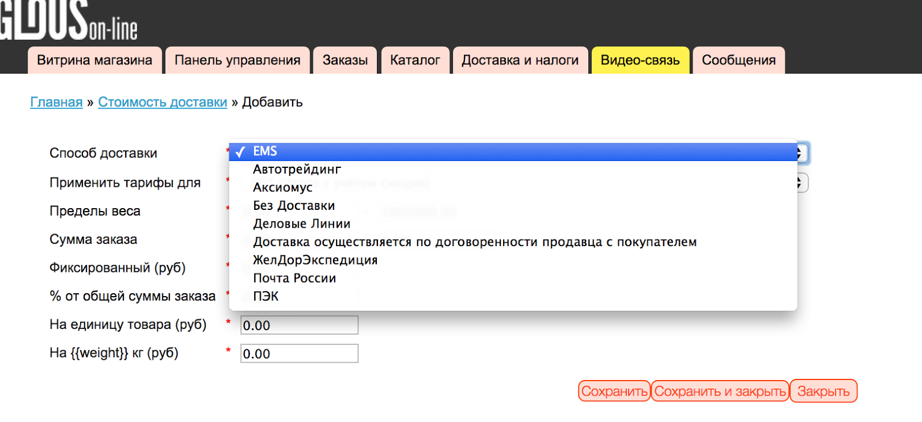
ИНСТРУКЦИЯ
Создание и оформление индивидуального Электронного Магазина (интернет-магазина)
Вы попадете на страницу «Стоимость доставки». Здесь необходимо указать какими из предложенных Вам способов Вы готовы отправлять свой товар.

Slide 14
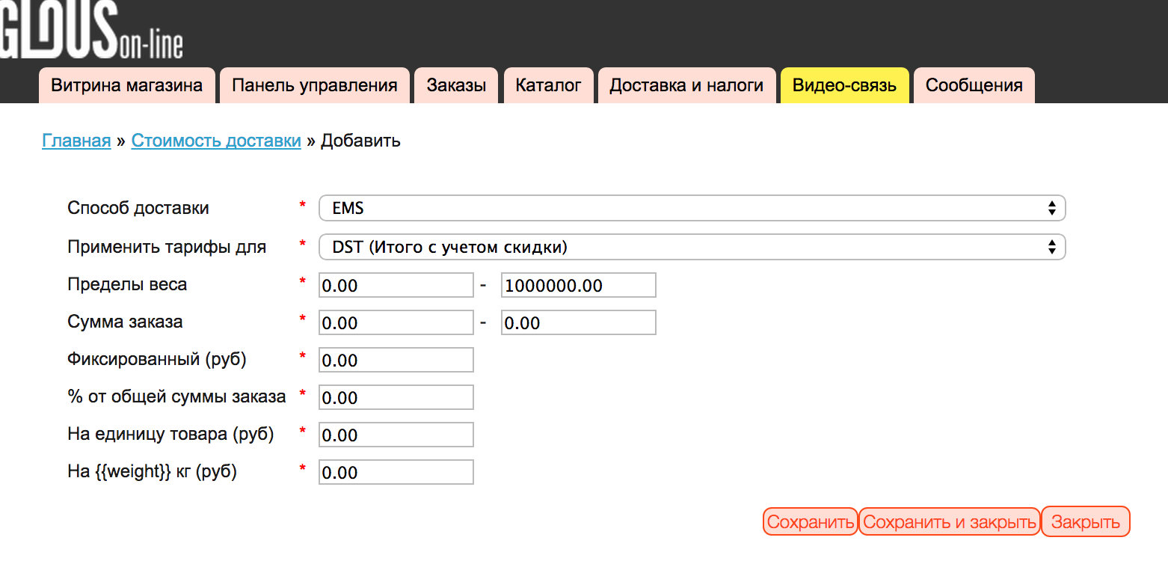
ИНСТРУКЦИЯ
Создание и оформление индивидуального Электронного Магазина (интернет-магазина)
Далее необходимо заполнить обязательные поля,
относящиеся к выбранной доставки.
После того как Вы выбрали способ доставки,
нажмите «Сохранить».
Если способ доставки у Вас не единственный,
то необходимо повторить процедуру и
добавить еще способы доставки.
ВЫ ЗАКОНЧИЛИ ОФОРМЛЕНИЕ СВОЕГО ИНТЕРНЕТ-МАГАЗИНА!
Если у Вас возникли вопросы обращайтесь к нам, мы постараемся Вам помочь.

